Slide 1

Электрический привод Лабораторная работа «Исследование электропривода с ДПТ независимого возбуждения»
Маматов Александр Геннадьевич, к.т.н., ассистент ф. СУиР,
руководитель группы научно-технического развития, НПЦ «Прецизионная Электромеханика»

Slide 2
Задание 1 «Исследование статических характеристик электропривода с ДПТ НВ»
Исходные данные:
- активное сопротивление обмотки якоря
- индуктивность обмотки якоря
- номинальное потокосцепление
- номинальное напряжение
- номинальный момент
- момент инерции вала

Slide 3
Задание 1 «Исследование статических характеристик электропривода с ДПТ НВ»
Механическая характеристика
a) Построить семейство механических характеристик при регулировании напряжения питания: с
б) Построить семейство регулировочных характеристик при изменении напряжения питания и следующих моментах нагрузки:

Slide 4
Задание 1 «Исследование статических характеристик электропривода с ДПТ НВ»
в) Построить семейство механических характеристик при регулировании магнитного потока:
г) Построить семейство регулировочных характеристик при изменении потокосцепления и следующих моментах нагрузки:
д) Построить семейство механических характеристик при регулировании сопротивления якоря:
е) Построить семейство регулировочных характеристик при изменении сопротивления якоря и следующих моментах нагрузки:

Slide 5
Задание 1 «Исследование статических характеристик электропривода с ДПТ НВ»
Чтобы построить кривую механической характеристики фиксируем регулируемый параметр (напряжение, потокосцепление или сопротивление) на каком-либо значении и варьируем значение момента.
Чтобы построить кривую регулировочной характеристики фиксируем значение момента на каком-либо значении и варьируем регулируемый параметр (напряжение, потокосцепление или сопротивление).

Slide 6
Задание 2 «Исследование динамических характеристик электропривода с ДПТ НВ»
Динамическая модель ДПТ НВ :
а) Рассчитать передаточную функцию от напряжения якоря к скорости вращения двигателя.
б) Получить аналитическое выражение для корней характеристического уравнения.

Slide 7
Задание 2 «Исследование динамических характеристик электропривода с ДПТ НВ»
При каком условии переходные процессы по скорости будут иметь колебательный характер?
Как можно изменить характер переходных процессов в приводе?
в) Рассчитать передаточную функцию от напряжения якоря к току двигателя.
г) Рассчитать передаточную функцию от момента нагрузки к скорости вращения.
д) Рассчитать передаточную функцию от момента нагрузки к току двигателя.
Найти корни характеристических уравнения. Какими параметрами определяется характер и длительность переходных процессов?

Slide 8
Задание 2 «Исследование динамических характеристик электропривода с ДПТ НВ»
е) Построить модели ДПТ НВ в Simulink и Simscape
д) Построить графики скорости и момента двигателя при скачке управляющего воздействия (напряжения) и при скачке момента нагрузки.

Slide 9
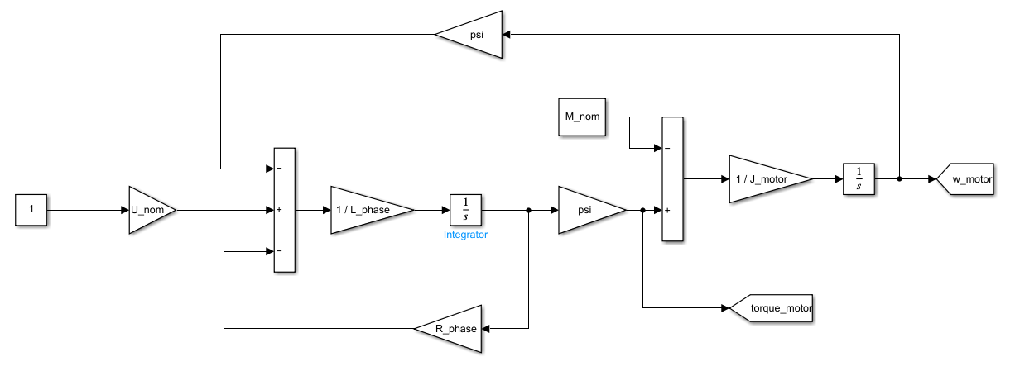
Модель Simulink

Slide 10
Модель Simulink
Момент нагрузки двигателя. В этой модели делаю его равным номинальному.
Источник питания реализуем как идеальный усилитель управляющего сигнала, т.е. предполагаем, что мы можем регулировать входное напряжение.

Slide 11
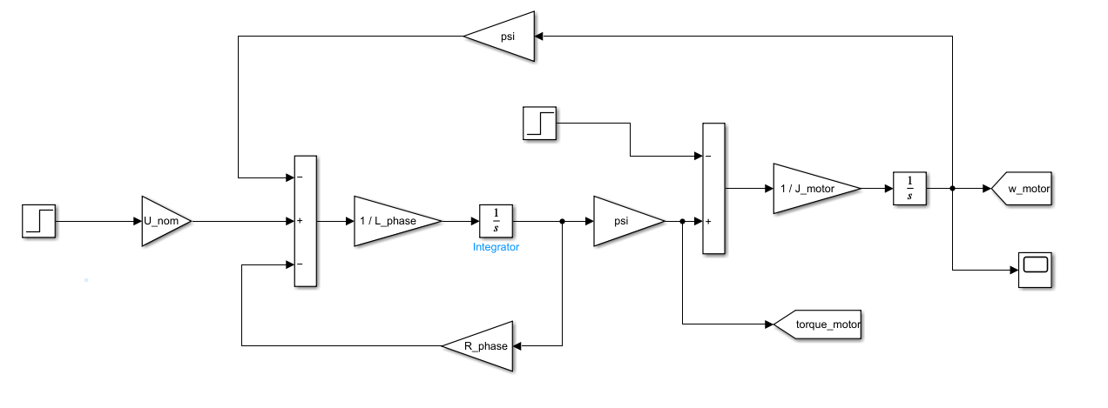
Модель Simulink. Скачки внешних воздействий

Slide 12
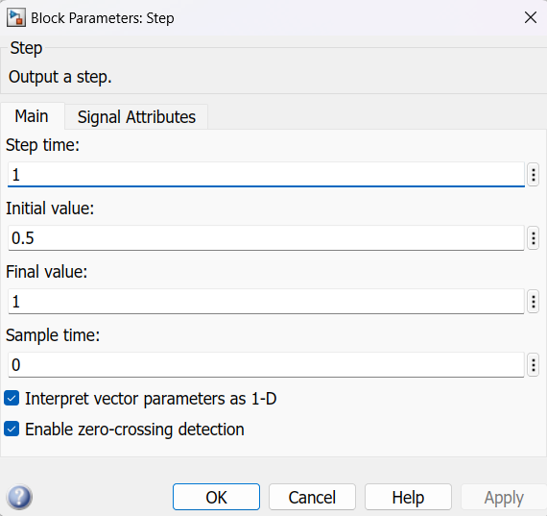
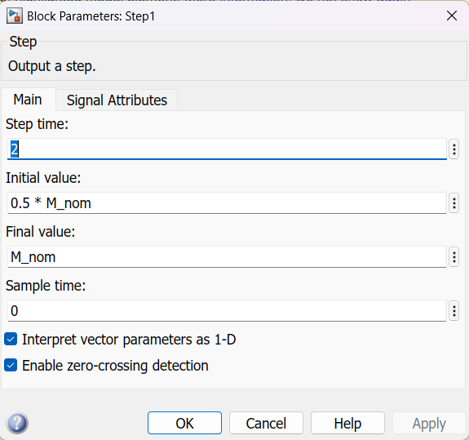
Модель Simulink. Скачки внешних воздействий
Скачок управления
Скачок нагрузки
Лучше реализовать двумя отдельными моделированиями

Slide 13
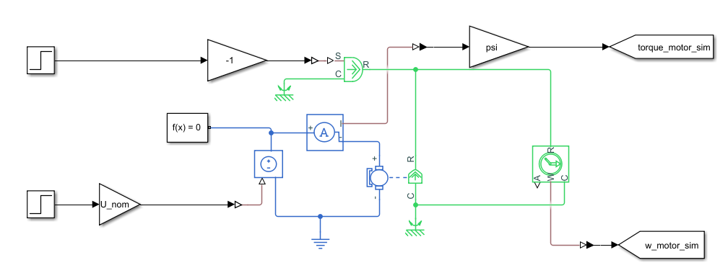
Модель Simscape

Slide 14
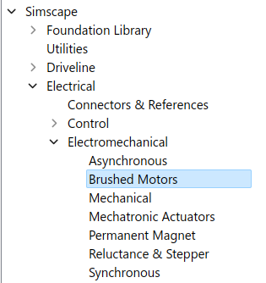
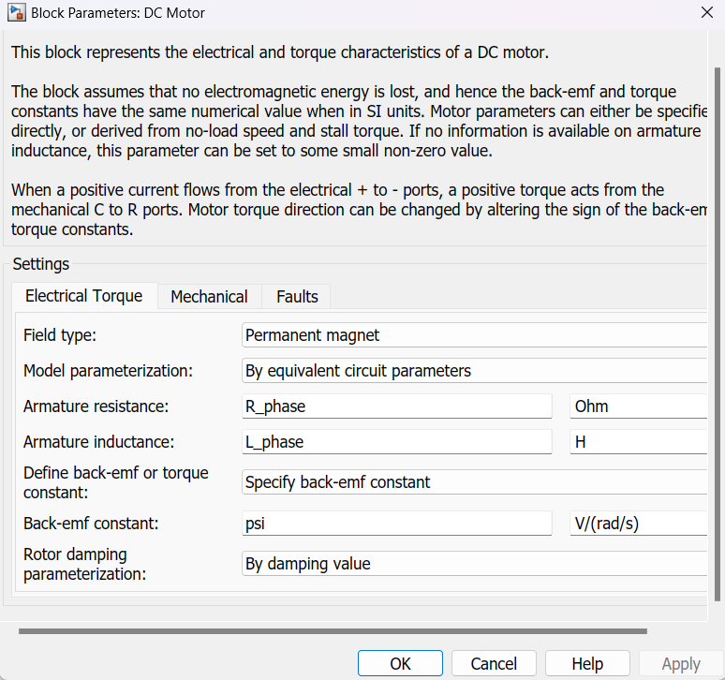
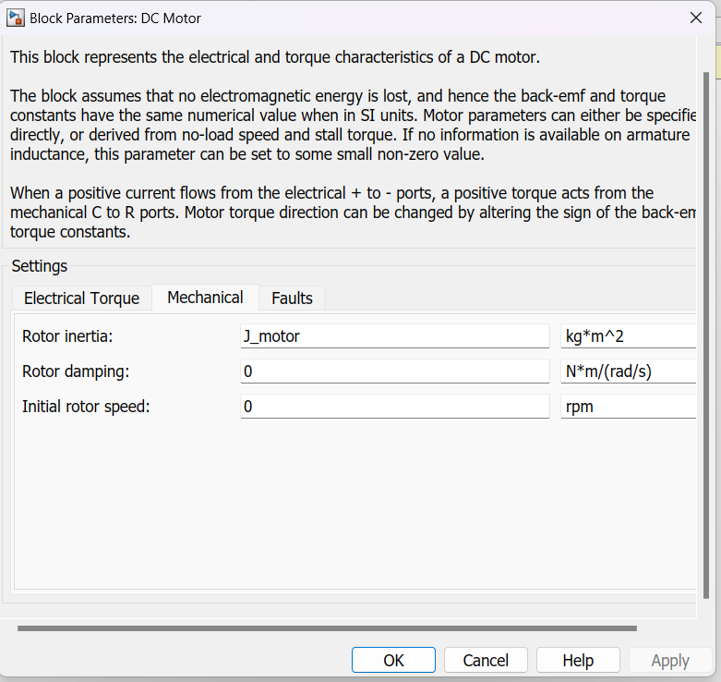
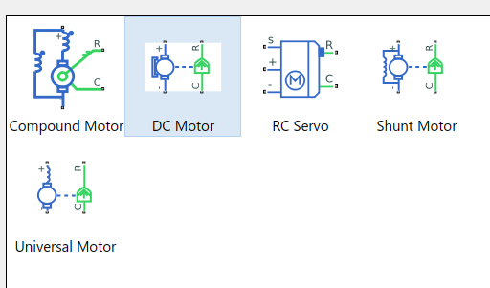
Модель Simscape

Slide 15
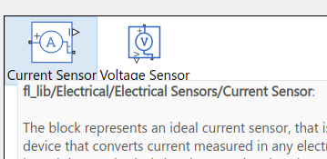
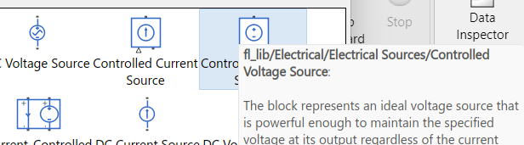
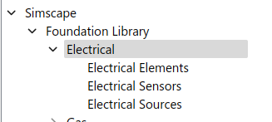
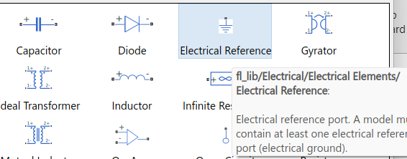
Модель Simscape

Slide 16
Задание 3 «Синтезировать систему регулирования скорости ДПТ НВ»
а) Синтезировать одноконтурную систему управления с ПИД-регулятором
- коэффициент усиления управляющего сигнала, для ДПТ НВ равен напряжению источника питания (номинальному напряжению)
- управляющий сигнал - выходной сигнал регулятора

Slide 17
Задание 3 «Синтезировать систему регулирования скорости ДПТ НВ»
Уравнение «реального» ПИД регулятора:
- настраиваемые коэффициенты регулятора
- малая постоянная времени, определяющая запаздывание «реального» дифференцирования. Принять равной 0.1 мс
- ошибка регулирования
Настроить коэффициенты можно подбором, встроенными средствами MATLAB, методом Циглера-Николса (https://microtechnics.ru/nastrojka-pid-regulyatora-metod-cziglera-nikolsa/)

Slide 18
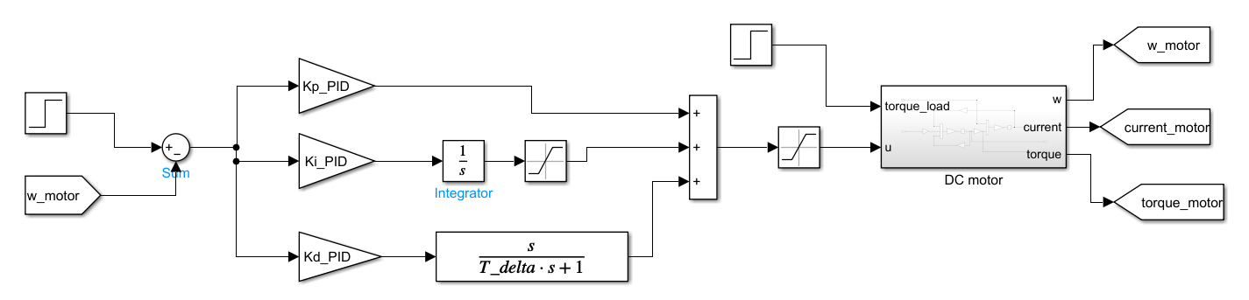
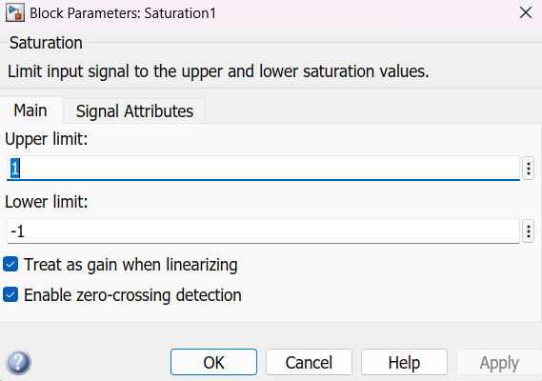
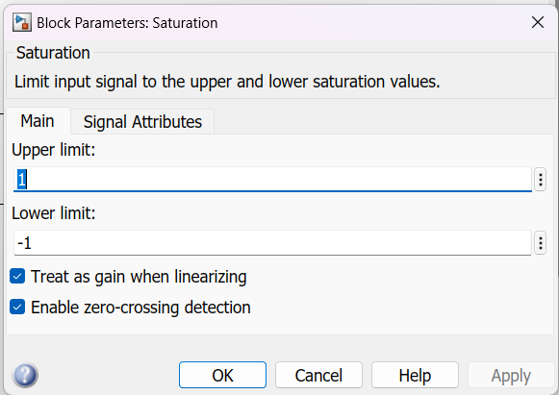
Структура системы управления с ПИД - регулятором

Slide 19
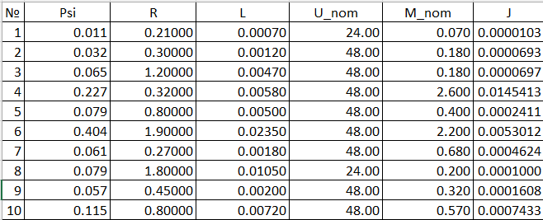
Варианты

Slide 20

Спасибо за внимание!
amamatov@itmo.ru

